Slide 1
RED HOT CHILI PEPERS

Slide 2
opis
Red Hot Chili Peppers (tudi RHCP) je ameriška glasbena skupina, ustanovljena leta 1983 v Los Angelesu. Kljub mnogim težavam z drogami in večkrat zamenjanimi člani skupine, je Red Hot Chili Peppers ena najbolj uspešnih ameriških rock skupin, saj so vsega skupaj prodali okrog 60 milijonov izvodov albumov. Skozi svojo glasbeno pot so v svoji glasbi črpali iz zvrsti kot so: alternativni rock, punk, rap, heavy metal in psihedelični rock.

Slide 3
Skupina se je izvirno imenovala Tony Flow and the Miraculously Majestic Masters of Mayhem. Nastala je po nastopu na Gimnaziji Fairfax v Los Angelesu leta 1983 v zasedbi Michael »Flea«Peter Balzary (bas), Anthony Kiedis (vokali), Jack Irons (bobni) in Hillel Slovak (kitara). Kasneje istega leta, ko je skupina postala priljubljena na losangeleškem rock prizorišču, je podpisala glasbeno pogodbo z EMI.

Slide 4
Iron in Slovak sta na skupino gledala kot na stranski produkt. Kmalu sta zapustila Chili Peppers in se osredotočila na svojo izvirno skupino What Is This?. Prvi album The Red Hot Chilli Peppers leta 1984 so posneli z nadomestnima članoma, kitaristom Jackom Shermanom in bobnarjem Cliffom Martinézom. Album je produciral producent skupine Gang of Four Andy Gill in ni doživel komercialnega uspeha. Tudi turneja se ni obnesla bolje. Sherman, Kiedis in Flea se niso razumeli, tako da je Sherman zapustil skupino, vrnil pa se je Slovak.

Slide 5
Člani skupine RHCP
Stari člani:
Hillel Slovak, ustanoviteljev; kitarist med leti 1983-1984,
Jack Irons, ustanoviteljev; bobnar med letoma 1983-1984
Dave Navarro, kitarist med letoma 1993-1998.
Jack Sherman, kitarist med letoma 1984-1985,
Trenutni člani:
Pevec: Anthony Kiedis,
Kitarist: John Frusciante,
Basist: Flea (Michael Balzary),
Bobnar: Chad Smith.

Slide 6
Njihovi albumi
1984: The Red Hot Chili Peppers,
1985: Freaky Styley,
1987: The Uplift Mofo Party Plan,
1989: Mother's Milk,
1991: Blood Sugar Sex Magik,
1995: One Hot Minute,
1999: Californication,
2002: By the Way,
2006: Stadium Arcadium.

Slide 7
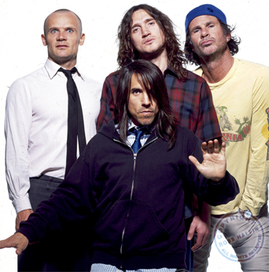
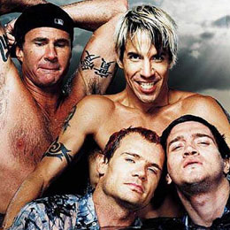
Slike skupine

Slide 8
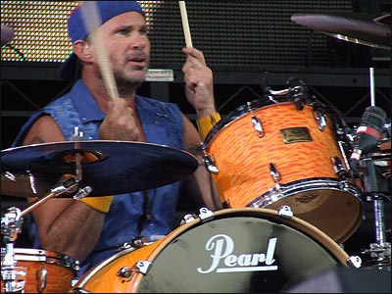
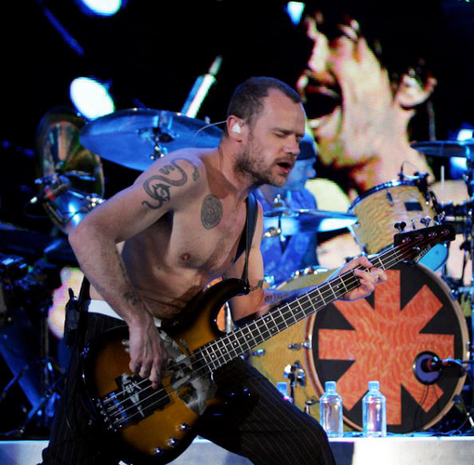
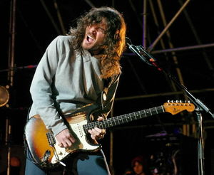
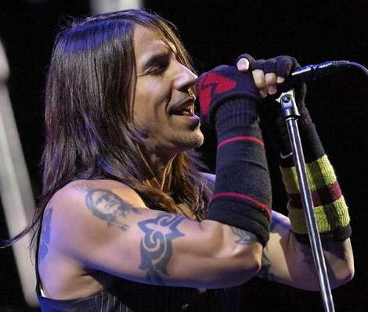
Slike od sedanjih člani
Chad Smith
Flea (Michael Balzary),
Anthony Kiedis,
John Frusciante,

Slide 9
viri
+tp://sl.wikipedia.org/wiki/Red_Hot_Chili_Peppers
+http://www.poster.net/red-hot-chili-peppers/red-hot-chili-peppers-red-hot-chili-peppers-1231199.jpg
+http://images.google.si/images?hl=sl&q=rhcp&gbv=2

